Slide 1
小游戏联机对战引擎 实时对战小游戏状态同步开发实践
腾讯云Web前端工程师：刘亚奇
2019/08/22

Slide 2
课程安排
帧同步开发实践：
状态同步开发实践：
2019/08/19 19:00:00
2019/08/22 19:00:00

Slide 3
1
小游戏联机对战引擎简介
2
实时服务器 API
3
状态同步游戏实战 -- 《答题游戏》

Slide 4
小游戏联机对战引擎简介
房间管理
匹 配
专门为小游戏提供多人联机对战服务，帮助开发者快速搭建多人交互小游戏。
开发者直接通过JS接口调用后端服务，无需后台代码
无需关心后台网络架构，网络通信技术，帧同步等复杂技术
获得就近接入、低延迟、实时扩容的高性能对战服务
客户端
SDK
帧同步
状态同步
消息发送
实时服务器
…
实时服务器
自定义服务逻辑
自定义服务逻辑
产品地址：https://cloud.tencent.com/product/mgobe

Slide 5
客户端 SDK 主要接口
房间管理
createRoom createTeamRoom
joinRoom joinTeamRoom
leaveRoom dismissRoom
changeRoom removePlayer
changeCustomPlayerStatus
getRoomByRoomId
getRoomDetail
匹配
matchPlayers matchRoom cancelPlayerMatch
startFrameSync stopFrameSync
sendFrame requestFrame
帧同步
sendToClient sendToGameSvr
消息发送
房间广播、匹配广播、帧同步广播、消息广播
广播

Slide 6
实时服务器
游戏状态同步
仲裁游戏状态
玩家掉线处理
保存玩家数据
......
房间服务
实时服务器
客户端

Slide 7
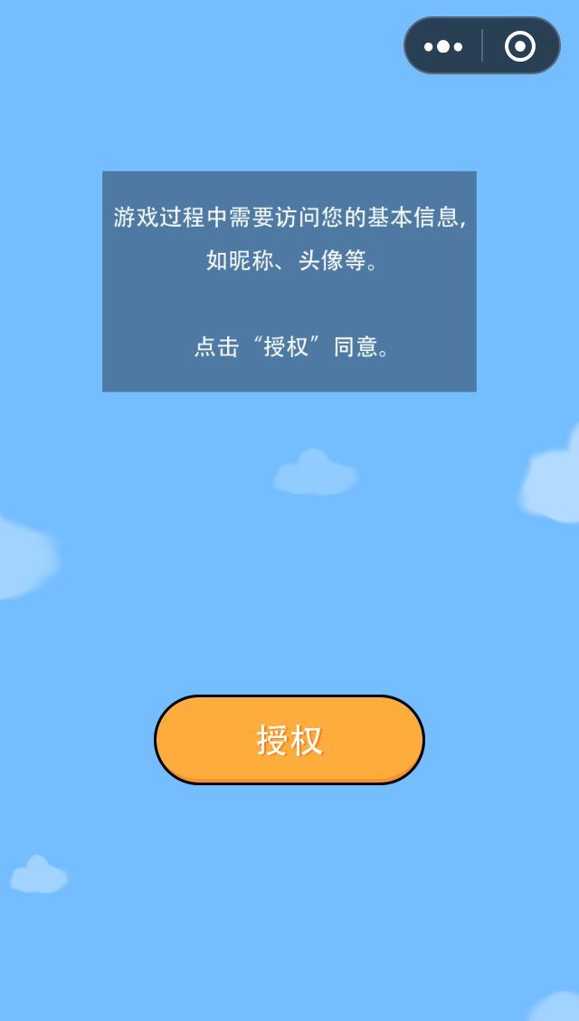
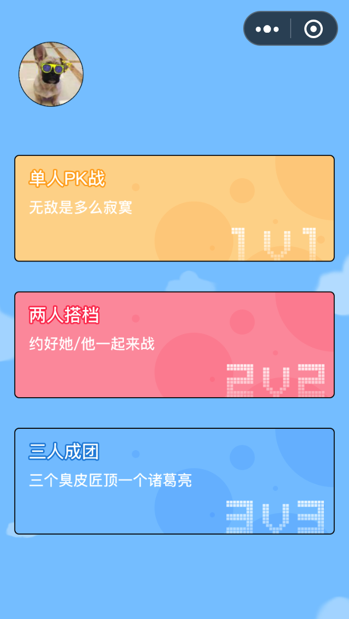
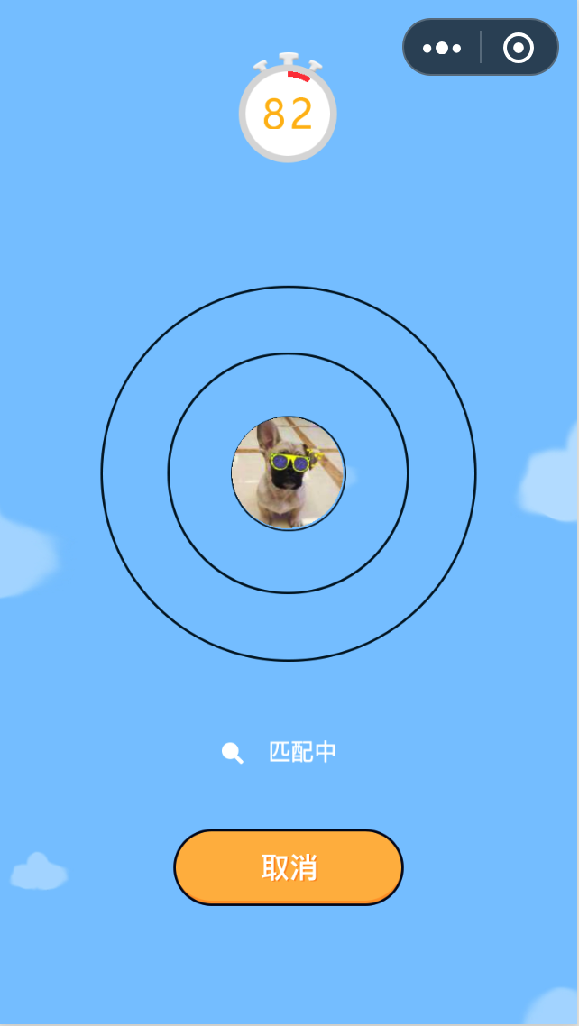

状态同步游戏实战 -- 《答题游戏》
小游戏码
授权页
首页
匹配页

Slide 8
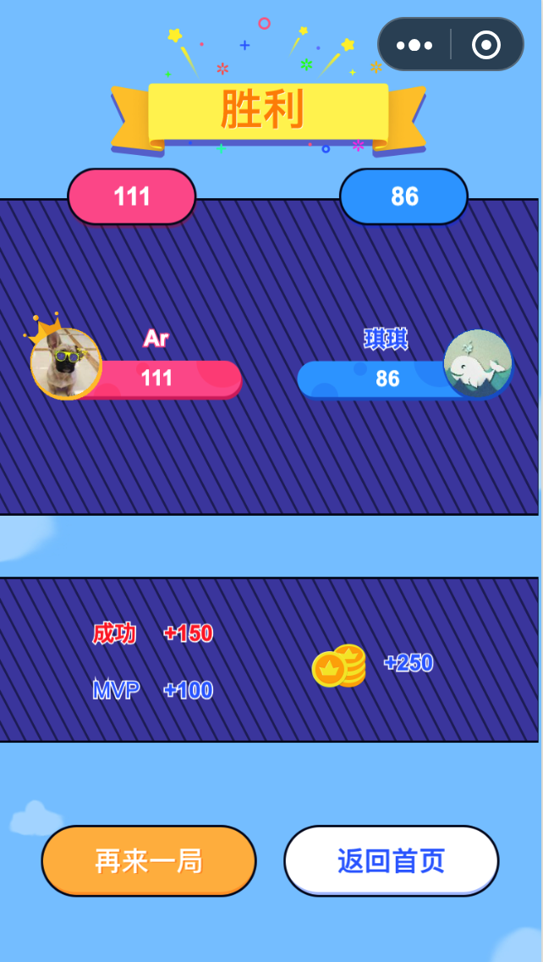

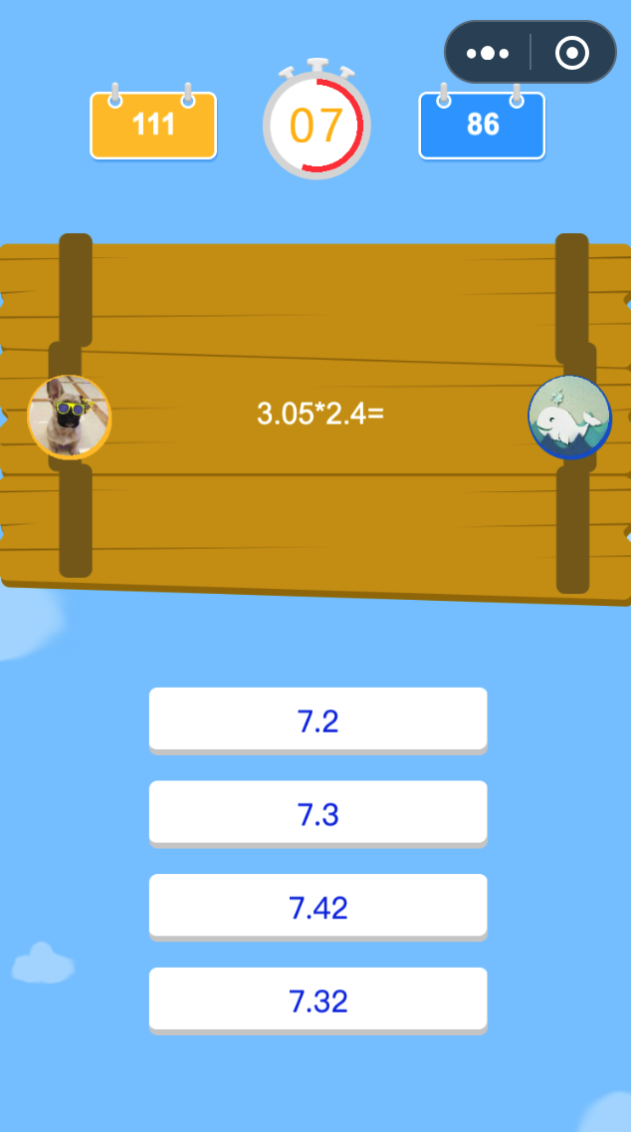
状态同步游戏实战 -- 《答题游戏》
小游戏码
房间页
答题页
结算页

Slide 9
总结
介绍小游戏联机对战引擎基本功能
结合示例代码介绍实时服务器API
通过《答题游戏》演示状态同步游戏接入小游戏联机对战引擎的方法

Slide 10
感谢观看
关注“学习君”微信号TcloudM，获取更多干货课程推送

